Slide 1
輪流閃爍

Slide 2
連接方式

Slide 3
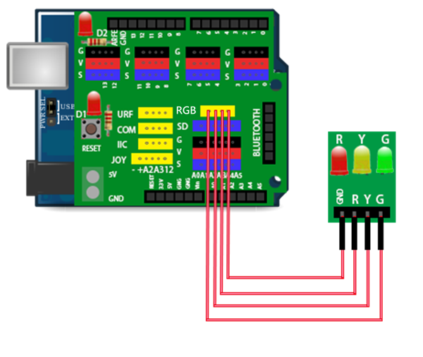
連接方式
965－

Slide 4
程式

Slide 5
輪流閃爍
綠、黃、紅三色LED輪流亮，每個亮一秒。

Slide 6
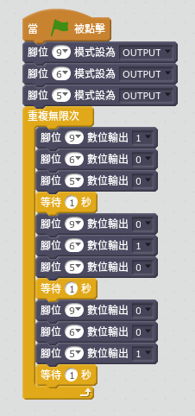
程式碼
設定數位腳位為OUTPUT（輸出）
重覆執行LED亮滅的控制。
控制每個LED只亮1秒。

